Slide 1
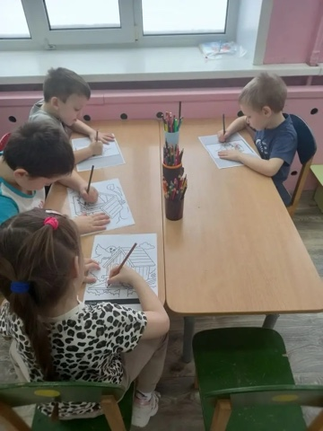
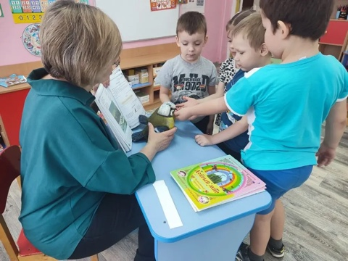
Вдохновляющий день в рамках регионального проекта «Добрый мир»! В дошкольной группе прошло захватывающее занятие «Покормите птиц зимой». Ребята познакомились с чудесными стихотворениями «Воробей» и «Покормите птиц зимой», а также посмотрели красочные иллюстрации зимующих птиц. Не обошлось и без игр! Мы поиграли в «Птички-невелички», где дети кормили воробьев из ладошек.

Slide 2
